Slide 1
Projectmanagement - les 7 Een projectorganisatie opzetten. Informatie & Communicatie. Les 7 – blz. 33 t/m 41

Slide 2

Agenda.
Week 1 (Blok 2) :
Les 7 (Blz. 33 t/m 41) : Een projectorganisatie opzetten. Informatie & Communicatie.
Opdracht : Belbin test.
Huiswerk : Lezen blz. 33 t/m 41 van deze les
Lezen blz. 41 t/m 44 voor de volgende les

Slide 3
Leerdoelen.
Na deze les :
Weet je wat een project organisatie structuur inhoudt.
Ken je de rollen, verantwoordelijkheden en structuur van een project organisatie.
Weet je wat een communicatieplan is en wat daar in staat en moet staan.
Ken je de teamrollen van Belbin.
Heb je uitgezocht welke rol je zelf zal hebben bij gebruik van de Belbin teamrollen.
Heb je inzicht gekregen van de rol van mede studenten bij het gebruik van Belbin teamrollen.

Slide 4
Schooltaal.
Onder schooltaal wordt het taalgebruik, waaronder vaktermen in vaklessen, als b.v. project management verstaan, maar wat betekenen de volgende woorden (Klassikaal overleg / Google) :
Project
Project-organisatie
Project-fasering
Opdrachtgever
Gebruikers-vertegenwoordiger
Leverancier
Projectmanager
Teams
Kwaliteitscontrole (Q&A)
Support
Project Bureau
Stake holders
SWOT Analyse
PvA Plan van Aanpak
Doel & doelgroep
Realisatie
Analyse
Extravert – Introvert
Inschikkelijk – Dominant
Zorgvuldig/ordelijk – Ongestructureerd
Rustig/emotioneel stabiel – Onrustig/snel geraakt
Behoudend – Open/vernieuwend
Evalueren
Communicatie
Grip
Effectiviteit
Management-team(s)
Denkkracht
Wilskracht
Daadkracht
Taakgericht
Solistisch
Analyticus
Procedures
Jullie krijgen 10 minuten tijd om deze woorden in een groep van 4-12 personen met elkaar te bespreken.
De woorden die je niet kent, zoek je op via internet of vraag je aan een andere groep. Hierna ga ik de betekenis aan jullie vragen.

Slide 5
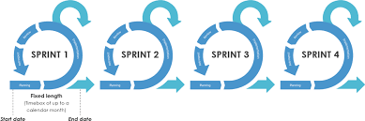
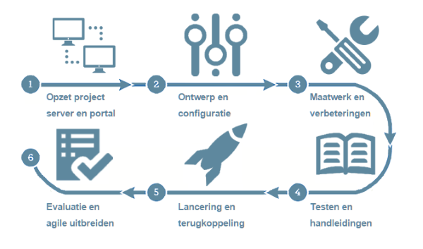


Een projectorganisatie opzetten
De projectorganisatie is aan de beurt wanneer doel en resultaat van het project duidelijk zijn en de projectfasering duidelijk is.
Wanneer je een speciaal resultaat moet bereiken zoek je hiervoor de mensen
bij elkaar die je nodig hebt om dat te verzinnen en te maken.
Met deze mensen vorm je samen de projectorganisatie.

Slide 6
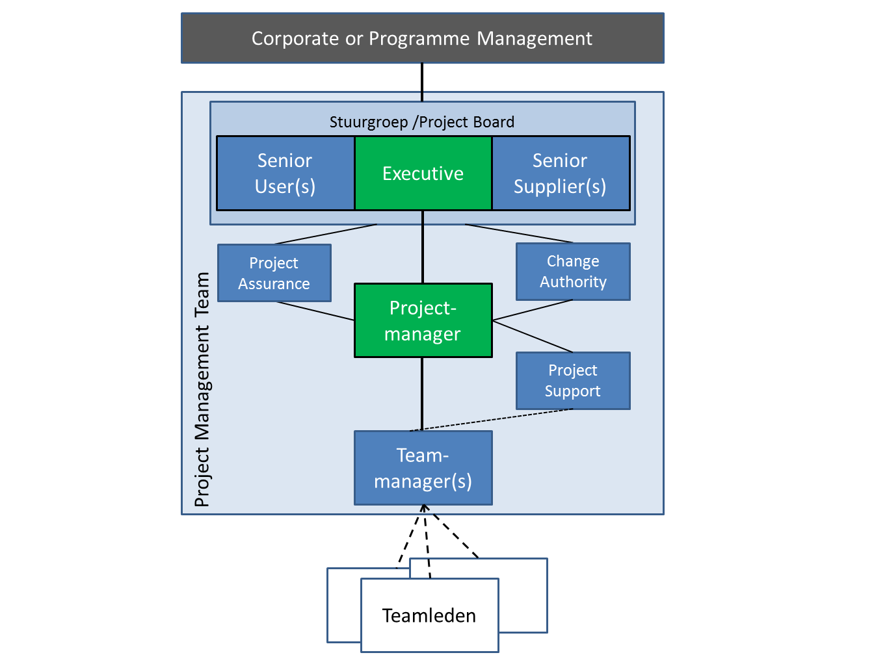




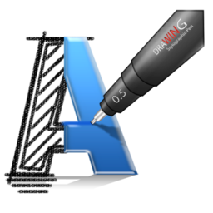


Organisatiestructuur, rollen en verantwoordelijkheden
De opdrachtgever
De gebruikersvertegenwoordiger
De leverancier
De projectmanager
De teams
‘Externe’ kwaliteitscontrole (Q&A)
Support (Project Bureau)

Slide 7
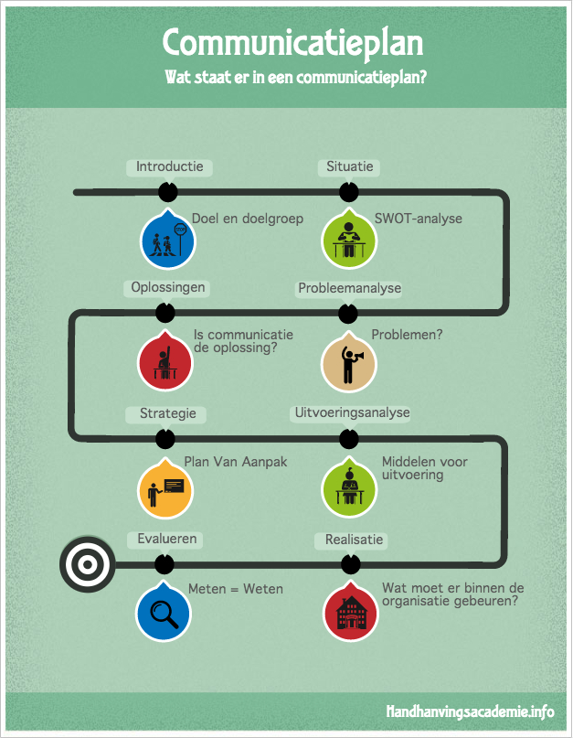

Informatie en communicatie
Zorg voor een: Communicatieplan.
Zorg voor documentatie.
Breng alle stakeholders/betrokkenen/belanghebbende in kaart.
Wie overlegt met wie en op welke manier, hoe vaak, waarover ?
Welke mediavorm gaat er gebruikt worden ?
Moeten er aanpassingen in de organisatie gebeuren ?
Hoe zorgen we voor documentatie van de communicatie ?

Slide 8
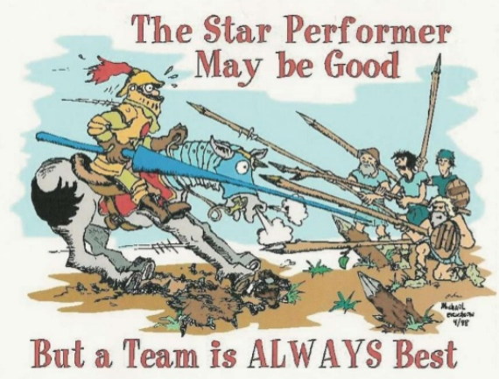
grip op team samenwerking?
Hoe komt het toch dat veel teams zich wel een team noemen, maar nauwelijks echt samenwerken?
Dat managers geen vat krijgen op al die verschillende stijlen en persoonlijkheden in het team?
Dat de teamleden zich alleen maar ergeren aan het anders-zijn van anderen en zich wanhopig afvragen waarom niemand begrijpt wat zij begrijpen.
Wat is nu eigenlijk de basis van de teamrollen?
Elke Teamrol kun je zien als een unieke combinatie van de vijf basis-karaktertrekken die iemands persoonlijkheid bepalen: de Big Five.
- Extravert – Introvert
- Inschikkelijk – Dominant
- Zorgvuldig/ordelijk – Ongestructureerd
- Rustig/emotioneel stabiel – Onrustig/snel geraakt
- Behoudend – Open/vernieuwend

Slide 9
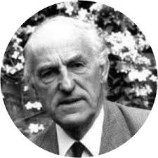
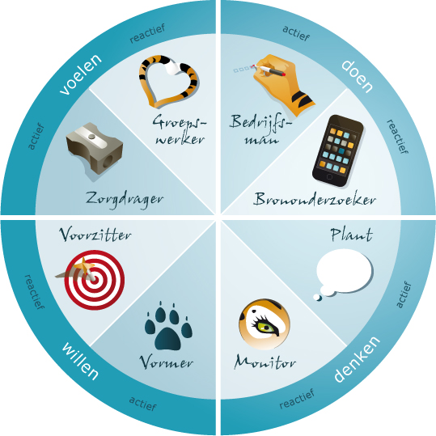
Teamrollen van Belbin
Meredith Belbin is een Britse wetenschapper die bekend is geworden door zijn onderzoek naar de effectiviteit van managementteams.
Volgens deze bekende theorie van dr. Meredith Belbin zijn er negen teamrollen te identificeren. Daarbij kun je onderscheid maken tussen een functionele, organisatorische en persoonlijke rol.
Afhankelijk van de doelstelling, wat je wilt bereiken met een team, heeft ieder team een ideale samenstelling.
Een team bestaande uit alleen maar creatievelingen loopt het risico te verzanden in ideeën. Een team bestaande uit alleen maar uitvoerders loopt het risico veel werkzaamheden te verzetten zonder aansprekend resultaat.
Een team dat zich hier bewust van is kan door het toedelen van taken en functies aansturen op een betere werking van het team met bijbehorend resultaat.

Slide 10
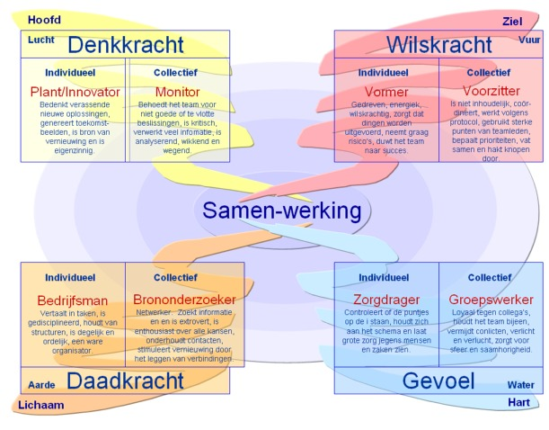
Teamrollen van Belbin

Slide 11


Teamrollen van Belbin
Bedrijfsman (of vrouw)
Nuchter, ordelijk en taakgericht. De harde werker, met een groot praktisch inzicht en organisatietalent. Betrouwbaar, consciëntieus en plichtsgetrouw, gaat op zeker.
Toelaatbare zwakheden: Soms weinig flexibel, voorspelbaar en behoudend. Staat niet open voor ideeën die hun praktische waarde nog niet hebben bewezen.
Brononderzoeker
Extravert, enthousiast en avontuurlijk. De netwerker, die makkelijk contacten legt en onderhoudt en altijd op zoek is naar nieuwe kansen en mogelijkheden. Toelaatbare zwakheden: Snel verveeld, verliest belangstelling als het eerste enthousiasme is weggeëbd, nonchalant met betrekking tot details.
Bron : https://www.afas.nl/blog/de-9-teamrollen-van-belbin, 2020.

Slide 12


Teamrollen van Belbin
Plant
Solistisch, rijk aan verbeelding en fantasie. Een creatieve denker en vrije geest, die met originele invallen en oplossingen komt en buiten de gebaande paden treedt. Toelaatbare zwakheden: Is sterk op innerlijke denkwereld gericht en kan daardoor verstrooid en afwezig lijken en het contact met de wereld verliezen. Trekt zich weinig aan van protocol en conventies.
Monitor
Verstandig, bedachtzaam en kritisch. De analyticus, koel en objectief, die over veel kennis beschikt, alle voors en tegens in kaart wil brengen en beslissingen zorgvuldig wil afwegen. Toelaatbare zwakheden: Soms te voorzichtig en afwachtend. Door zijn kritische zin en relativerend vermogen weinig inspirerend en weinig in staat anderen te motiveren.
Bron : https://www.afas.nl/blog/de-9-teamrollen-van-belbin, 2020.

Slide 13


Teamrollen van Belbin
Vormer
De natuurlijke Voorzitter, die de procedures aangeeft, bedoelingen verheldert en samenvat wat iedereen wil. Heeft een goede antenne voor de talenten van anderen. Toelaatbare zwakheden: zet graag anderen aan het werk en kan goed werk delegeren, ook het eigen werk. Kan een beetje manipulatief zijn in de poging alle neuzen één kant op te krijgen.
Monitor
Nauwgezet, zorgzaam en zorgvuldig. Voelt aan wat er mis kan gaan, bewaakt de kwaliteit en de veiligheid en kan goed dingen afmaken. De perfectionist en piet precies.
Toelaatbare zwakheden: kan overbezorgd zijn en zich druk maken over de kleinste dingen, kan moeilijk iets uit handen geven.
Bron : https://www.afas.nl/blog/de-9-teamrollen-van-belbin, 2020.

Slide 14


Teamrollen van Belbin
Voorzitter
De natuurlijke Voorzitter, die de procedures aangeeft, bedoelingen verheldert en samenvat wat iedereen wil. Heeft een goede antenne voor de talenten van anderen.
Toelaatbare zwakheden: zet graag anderen aan het werk en kan goed werk delegeren, ook het eigen werk. Kan een beetje manipulatief zijn in de poging alle neuzen één kant op te krijgen.
Groepswerker
Nauwgezet, zorgzaam en zorgvuldig. Voelt aan wat er mis kan gaan, bewaakt de kwaliteit en de veiligheid en kan goed dingen afmaken. De perfectionist en piet precies.
Toelaatbare zwakheden: kan overbezorgd zijn en zich druk maken over de kleinste dingen, kan moeilijk iets uit handen geven.
Bron : https://www.afas.nl/blog/de-9-teamrollen-van-belbin, 2020.

Slide 15

Teamrollen van Belbin
Specialist
De toegewijde vakman. Een stille eenling, die zich in een team niet zo thuis voelt, en zijn bijdrage levert door veel te weten van een doorgaans beperkt vakgebied. Toelaatbare zwakheden: Waagt zich niet gauw buiten het eigen vakgebied en is weinig geïnteresseerd in de complementaire bijdragen van anderen.
Bron : https://www.afas.nl/blog/de-9-teamrollen-van-belbin, 2020.

Slide 16
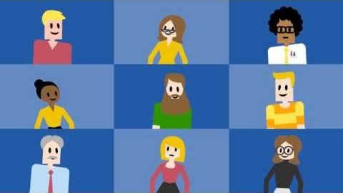
Teamrollen van Belbin
Bron : https://www.afas.nl/blog/de-9-teamrollen-van-belbin, 2020.

Slide 17
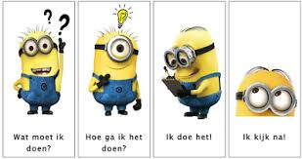
Opdrachten les 7
Belbin-test (Theorie blz. 39+40)
Ga naar je boek op blz. 170-174 vul de Belbin test in.
Neem de verzameltabel en scoretabel (blz.174) over in Excel en zet deze met de uitkomsten in je uitwerkingsdocument.
Beschrijf onder de tabel of je je herkent in deze teamrol of rollen!
Lever deze test + antwoord op de vorige vraag. (Excel bestand in via Moodle)
Doe nu de test op : https://www.123test.nl/groepsrollentest/ (Lever afdruk in)
Bespreek met een andere student jullie uitslag, herkennen jullie elkaars rol ? Zet dit ook in je inlever document(en).

Slide 18


Volgende les
Les 8 : (Blok 2) – Informatie en communicatie . (Blz 41 t/m 44)
Model van Quin.
RACI tabellen.
Snelle herhaling Les 7. (Blz. 33 t/m 41)
Opdracht : Teamrollen van Model van Quin en RACI tabellen.

Slide 19


Terugkijken.
Vandaag heb je geleerd :
Wat een project organisatie structuur inhoudt.
Welke rollen, verantwoordelijkheden en structuur van een project organisatie er zijn.
Wat een communicatieplan is en wat daar in staat en moet staan.
Welke teamrollen er zijn volgens Belbin.
Welke rol je zelf zal hebben bij gebruik van de Belbin teamrollen.
Wat de rol van mede studenten bij het gebruik van Belbin teamrollen zal zijn.
Vragen ?

